Slide 1


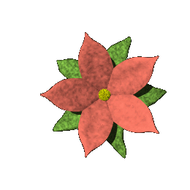
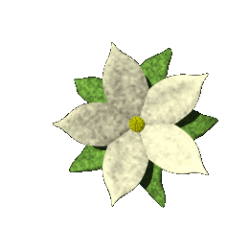

Trường Tiểu học Lý Tự Trọng
Môn: Tin học lớp 3
Giáo viên: Nguyễn Thị Thu Hiền

Slide 2
TRÒ CHƠI: AI NHANH AI ĐÚNG

Slide 3

Câu 1
Đâu là biểu tượng của thư mục?
A.
B.
C.

Slide 4
Câu 2
Đâu là biểu tượng của tệp?
A.
B.
C.

Slide 5
Câu 3
Thông tin trong máy tính được lưu trữ thành?
A. Các thư mục
B. Các tệp
C. Các thư mục và tệp

Slide 6
BÀI 2: CÂY THƯ MỤC

Slide 7
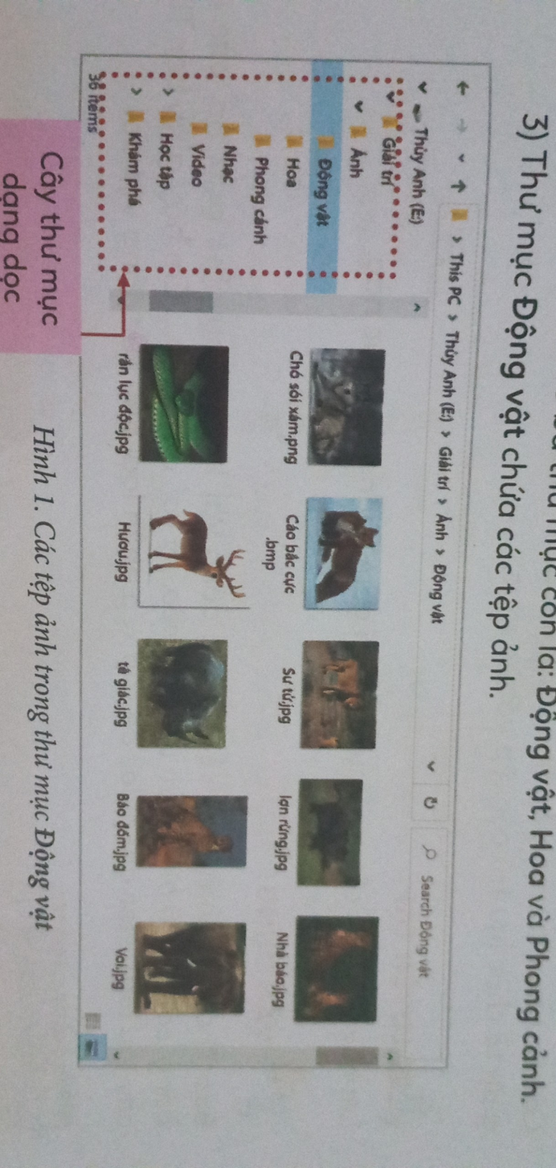
Hoạt động 1: Vai trò cây thư mục
Bạn Thùy Anh lưu trữ thông tin trong máy tính của mình như Hình 1. Hoạt động nhóm cặp đôi, Thảo luận và cho biết phát biểu nào đúng?

Slide 8
Cho biết phát biểu nào đúng?
Ổ đĩa E có 3 thư mục là: Giải trí, Học tập và Khám phá
Thư mục ảnh có ba thư mục con là: Động vật, Hoa và Phong cảnh
Thư mục động vật chứa các tệp ảnh
Đúng
Đúng
Đúng
Kết luận: Cây thư mục biểu thị một cách sắp xếp phân loại khi lưu trữ các tệp và thư mục. Trong máy tính sơ đồ hình cây thư mục ở dạng dọc.

Slide 9
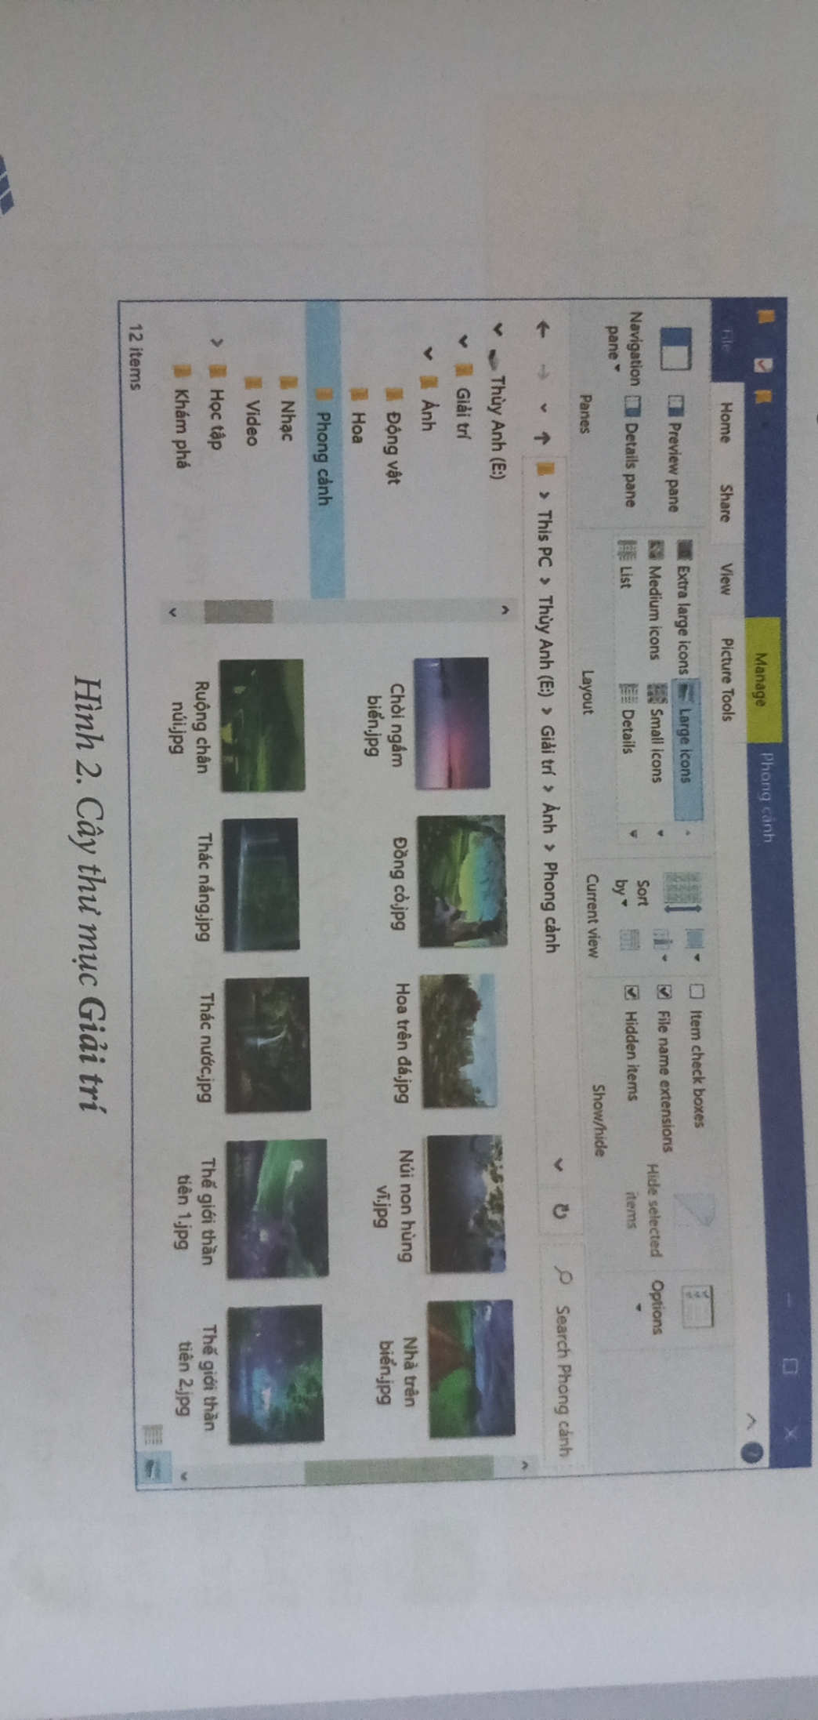
Hoạt động 2. Cấu trúc cây thư mục:
Vẽ cây thư mục xuất phát từ một thư mục trong hình 2:

Slide 10
Cây thư mục xuất phát từ thư mục Giải trí
Động vật
Giải trí
Ảnh
Hoa
Phong cảnh

Slide 11
Vẽ cây thư mục khi quan sát hình 2. Vẽ tất cả các thư mục có liên quan trong ổ đĩa E.
Động vật
Ảnh
Hoa
Giải trí
Nhạc
Phong cảnh
Đĩa E
Học tập
Video
Khám phá

Slide 12
Kết luận: Các thư mục trong máy tính được tổ chức theo sơ đồ hình cây. Cây thư mục giúp tổ chức lưu trữ các tệp và thư mục.

Slide 13
Ghi nhớ: Cấu trúc cây của một thư mục cho biết nó chứa những tệp nào, những thư mục nào.

Slide 14



CHÚC SỨC KHỎE QUÝ THẦY CÔ
Chúc các em chăm ngoan, học giỏi

